Slide 1
Trilha – RAD Delphi/C++
Juliomar Marchetti
Embarcadero MVP/Gerente Desenvolvimento ControlSoft

Slide 2
ACBrNFe com Servidor REST Datasnap

Slide 3




Apresentação Pessoal
Juliomar Marchetti
  Embarcadero MVP e Gerente de Software ControlSoft
  Moderador/Mantenedor/Commiter Projeto ACBr
    Usei primeira vez em 2004 com uma Bematech o ACBrECF
    2009 voltei automação e comecei a ajudar o projeto no fórum em função do Paf-ECF
    Software Automação, Business Intelligence, Hospitalar, Transportes, Recuperação Tributária e Agro Negócios.!

Slide 4
Agenda
Informações do Projeto ACBr
TACBrDFe > TACBrNFe
Nossa sugestão de configuração
Certificado A1 x A3
Vamos ao Exemplo
Formas de Contato

Slide 5
Informações do Projeto ACBr
Criado por Daniel Simões de Almeida, Empresa DJSystem, em 05/2004
Fórum Aberto e Gratuito.
  Mais de 70.000 inscritos
  Base de conhecimento com mais de 44.000 tópicos e 290.000 posts
  28 moderadores, sendo 5 consultores remunerados
Fontes em Código Aberto na linguagem Object Pascal
  Mais de 200 componentes
  Mais de 779.000 linhas de código (https://www.openhub.net/p/acbr )
  Suporte a Delphi 7 a Delphi Tokyo (Embarcadero Technology Partner) e Delphi CE
  Suporte a Lazarus/FPC, em Win 32/64, Linux 32/64
Serviço de Atendimento ao Consumidor (ACBr SAC)
  Contratação Mensal
  Compilação semanal, ACBrMonitorPLUS
  Fórum privado, com resposta em até 24 hs úteis

Slide 6
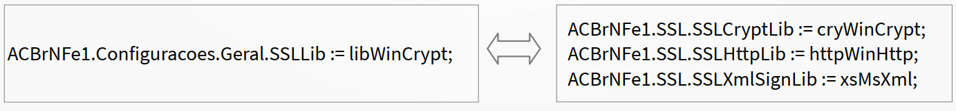
TACBrDFe > TACBrNFe
Através da propriedade TACBrDFe.Configuracoes.Geral, é possível configurar as bibliotecas que a
classe interna TDFeSSL fará uso.
TACBrDFe.Configuracoes.Geral.SSLLib: É um atalho, para permitir compatibilidade com a versões
anteriores do ACBr, e que permite configurar as 3 bibliotecas simultaneamente. (propriedade Virtual)
– libNone: SSLCryptLib = cryNone; SSLHttpLib = httpNone; SSLXmlSignLib = xsNone;
– libOpenSSL: SSLCryptLib = cryOpenSSL; SSLHttpLib = httpOpenSSL; SSLXmlSignLib = xsXmlSec;
– libWinCrypt: SSLCryptLib = cryWinCrypt; SSLHttpLib = httpWinHttp; SSLXmlSignLib = xsMsXml;
– libCapicom: SSLCryptLib = cryCapicom; SSLHttpLib = httpWinINet; SSLXmlSignLib = xsMsXmlCapicom;
– libCapicomDelphiSoap: SSLCryptLib = cryCapicom; SSLHttpLib = httpIndy; SSLXmlSignLib = xsMsXmlCapicom;
● TACBrDFe.Configuracoes.Geral.SSLCryptLib: Configura TACBrDFe.SSL.SSLCryptLib
● TACBrDFe.Configuracoes.Geral.SSLHttpLib: Configura TACBrDFe.SSL.SSLHttpLib
● TACBrDFe.Configuracoes.Geral.SSLXmlSignLib: Configura TACBrDFe.SSL.SSLXmlSignLib

Slide 7
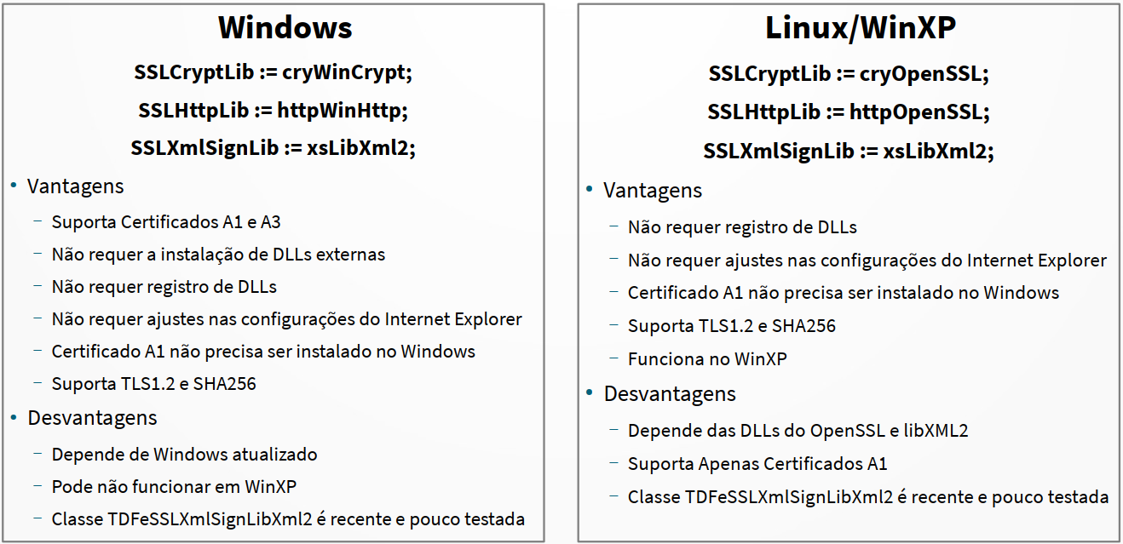
Nossa sugestão de configuração

Slide 8
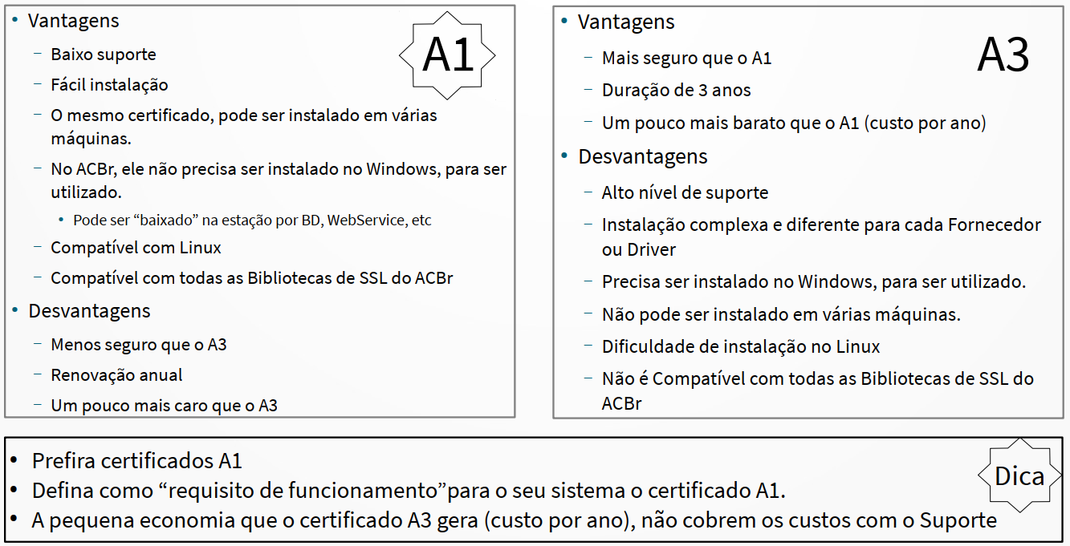
Certificado A1 x A3

Slide 9
Eliminando a dependência de Bibliotecas externas não utilizadas
● Algumas Units usadas pela ACBrDFeSSL, injetam dependência de Bibliotecas externas na sua aplicação final
– Por padrão, todas as bibliotecas estão disponíveis, e isso causará na sua aplicação dependência das Bibliotecas do XMLSec ou libXML2,
por exemplo
– Você pode remover o suporte do ACBr ao OpenSSL/XMLSec, e com isso, remover a dependência de sua aplicação das DLLs do XMLSec.
– A compilação do ACBr não incluirá as Units cujo suporte foi removido
● Edite o ACBr.inc (\ACBr\Fontes\ACBrComum\ACBr.inc)
● {$DEFINE DFE_SEM_OPENSSL}
– Com essa diretiva seu Executável NÃO dependerá das Bibliotecas de LibXML2 e LibXmlSec.
– Suportará apenas a WinCrypt (e CAPICOM).
– Use apenas em Windows
● {$DEFINE DFE_SEM_XMLSEC}
– Com essa diretiva, seu Executável NÃO dependerá das Bibliotecas da LibXmlSec, mas continuará dependendo e suportando a LibXML2
– Útil se você utiliza apenas (SSLXmlSignLib := xsLibXml2)
● {$DEFINE DFE_SEM_CAPICOM}
– Remove da compilação do ACBr, todo código legado, e dependente da CAPICOM

Slide 10
Vamos ao Exemplo
ACBrNFe com Servidor REST Datasnap!
      O Céu é o limite!

Slide 11
Dúvidas/Perguntas?

Slide 12
Contatos
Site: www.juliomarmarchetti.com.br
E-mail: juliomarmarchetti@gmail.com
Skype: juliomar
Telegram: @juliomar
Twitter: @juliomar_m
Linkedin: https://www.linkedin.com/in/juliomar-marchetti-9485003a/
www.desenvolvedorecia.com.br

Slide 13


